Slide 1
Chapitre 1 Généralités sur le calcul scientifique

Slide 2
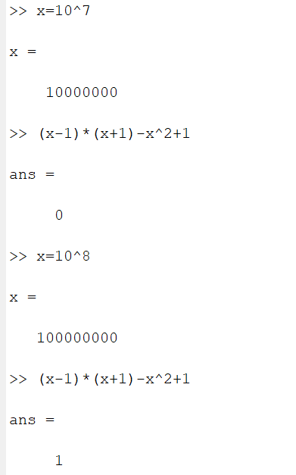
Introduction

Slide 3
Introduction
L’introduction et l’utilisation de méthodes numériques précèdent de plusieurs siècles l’avènement des ordinateurs.
Néanmoins, l’apparition de ces outils modernes a permis d’effectuer un grand nombre d’opérations arithmétiques très rapidement et simplement.
Tout de même, il est nécessaire de comprendre et contrôler les limites de leur mise en œuvre sur ordinateur.

Slide 4
Représentation des nombres réels dans système de numérotation (Rappels)
Les nombres réels sont représentés grâce à un système de numération positionnel relatif au choix d’une base $β$, $β$ $∈ℕ$, $β$ ≥ 2, en utilisant que
$$x∈ℝ ⇔x=s\sum_{i=−p}^{q}{b_{i}} β^{i},$$
Conventionnellement
$$x=s b_{q} b_{q−1}… b_{0} , b_{−1}… b_{{−p }_{β}}$$

Slide 5
Représentation des nombres réels dans système de numérotation (Rappels)
$$\text{10111}\text{,}\text{0100}1={1×2}^{−5}+2^{−2}+2^{0}+2^{1}+2^{2}+2^{4}$$
$$23,31= {10}^{−2}+{3×10}^{−1}+3{×10}^{0}+{2×10}^{1}$$

Slide 6
Représentation des nombres réels dans système de numérotation (Rappels)
1/ 3 = 0, 333333333333.. .₁₀ , 1 /7 = 0,142857142857 .. .₁₀ , 7/ 12 = 0,583333333333 .. .₁₀
1 /3=${3×10}^{−1}+3{×10}^{−2}+{3×10}^{−3}+ …$
1/7= ${1×10}^{−1}+4{×10}^{−2}+{2×10}^{1}+ …$
1 /3 = 0, $\overline{3}$₁₀, 1/ 7 = 0, $\overline{\text{142857}}$₁₀, 7 /12 = 0, 58$\overline{3}$₁₀.

Slide 7
Représentation des nombres réels dans système de numérotation (Rappels)
$0,\overline{0011}=\sum_{i=1}^{+∞}{2^{1−4i}}+\sum_{i=1}^{+∞}{2^{−4i}}$=1/5=0,2
$0,\overline{01}=\sum_{i=1}^{+∞}{2^{−2i}}$=0, $\overline{3}$

Slide 8
Représentation des nombres réels sur machine (Rappels)
Virgule fixe
La position de la virgule dans le nombre est prédéterminée et, par conséquent, n’est pas conservée en mémoire. On réserve alors 𝑚𝑒 positions pour la partie entière et 𝑚𝑓 pour la partie fractionnaire (avec 𝑚 bits = 𝑚𝑒 + 𝑚𝑓).

Slide 9
Représentation des nombres réels sur machine (Rappels)
Virgule fixe
mf sur 4 positions , en base 10
1234.5678 → 00..12345678 (${×10}^{−4}$)
0.2945331 → 00.. 02945 (${×10}^{−4}$)
mf sur 3 positions , en base 2
0,1011110000 → 0000000101 (${×2}^{−3}$)
(0,1011110000)₂ =(0,734375)₁₀
Retours à l’équivalent décimal par décalage
$\left(2^{0}+2^{2}\right){×2}^{−3}=$0,625
 |  | 𝑚𝑒 |  |  |  |  | 𝑚f

Slide 10
Représentation des nombres réels sur machine (Rappels)
Virgule flottante
la représentation en virgule flottante s’inspire de la notation scientifique des nombres réels.
s n $β$^{e}
→ la virgule peut être placée n’importe où dans le nombre.
$$±$$ |  | … |  |  | …
signe | Exposant e | Mantisse n

Slide 11
Représentation des nombres réels sur machine (Rappels)
Virgule flottante
en base 10 0,005673 = +5,673 x 10⁻³
En base 2 $\text{10111}\text{,}\text{0100}1$= $\text{101}\text{,}\text{110100}1$ x 2²
MAIS
0,005673 = + 0,5673 x 10⁻² =+ 5673 x 10⁻⁵
$\text{10111}\text{,}\text{0100}1$= $0,\text{101110100}1$ x 2⁴
= $\text{1011101}\text{,}\text{00}1$ x 2-²
→→ NORMALISER
+ 0,5673 x 10⁻²
+ $0,\text{101110100}1$ x 2⁴
+ | -2 | 5 | 6 | 7 | 3
+ | 1 | 0 | 0 | 1 | 0 | 1 | 1 | 1 | 0 | 1 | 0 | 0 | 1

Slide 12
Maximum et minimum d’une représentation en précision finie
$x=± 0,a_{1}…… a_{t} × β$^{E} ,
$$1|0|…\left|0 ≤{(a}_{1}…… a_{t}\right)2≤1|1|…$$
$2^{t−1}≤$ ${(a}_{1}…… a_{t})2 ≤2^{t}−1$
$2^{t−1}{ . 2}^{−t}≤$ ${(a}_{1}…… a_{t})2 {. 2 }^{−t}≤{(2}^{t}−1$) ${. 2 }^{−t}$
$2^{−1}≤$ $n≤1{−2 }^{−t}$
$$E∈\left[L,U\right]$$
$2^{−1}×{2 }^{L}≤$ $n×{2 }^{E}≤(1{−2 }^{−t}$) ${2 }^{U}$
$2^{L−1}≤$ |$x|≤(1{−2 }^{−t}\text{)} {2 }^{U}$
$f∈Ϝ⟺m≤\left|f\right|≤M\text{, }\text{avec} m=2^{L−1}$ et $M=(1{−2 }^{−t}\text{) }{2 }^{U}$

Slide 13
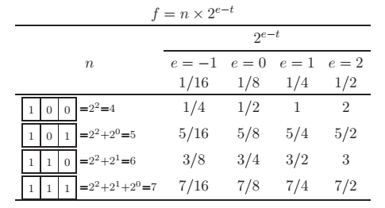
Maximum et minimum d’une représentation en précision finie
Exemple : construire F pour t=3

Slide 14
Maximum et minimum d’une représentation en précision finie
Pour décrire l’ensemble des nombres réels qui trouvent une représentation dans F, on définit :
l’ensemble G = {x ∈ R tel que m ≤ |x| ≤ M} ∪ {0}
et l’opérateur $fl$ : G → F
$$fl\left(x\right)=\left\{\begin{matrix}\text{plus} \text{proche} f∈F \text{à} x \text{qui} \text{satisfait} \left|f\right|≤\left|x\right| \\ \text{ou} \\ \text{p}\text{lus} \text{p}\text{roc}\text{he} f∈F à x\end{matrix}\right.$$
$$fl\left(3.4\right)=3 ,fl\left(0.94\right)=0,875$$
$$fl\left(3.4\right)=3.5 ,fl\left(0,94\right)=1$$

Slide 15
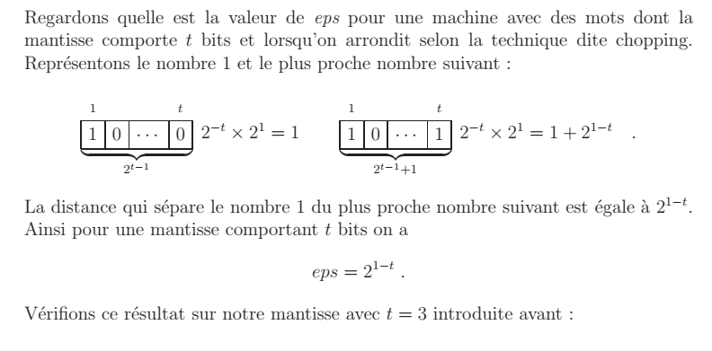
Précision machine
La précision machine d’une arithmétique en virgule flottante est définie comme le plus petit nombre positif eps tel que
fl (1 + eps) > 1

Slide 16
Limite de représentation en précision finie
Under, over , arrondit, troncature
Max et min et eps et espacement
Dénormalisé
Erreur relative et erreur absolue
exemple

Slide 17
Arithmétique en précision finie
Propriété
Exemple

Slide 18
Analyse des erreurs
Conditionnement
stabilité

